Slide 1
《Object orient Analysis &Design》
面向对象分析与设计
Lecture_01 About Course
主讲: 姜宁康 博士
日期: 26/11/8
Notes:
通识教育，liberal education，即自由教育，是对心灵的自由滋养，其核心是，公民的责任、远大的志向。
发挥个人潜质、不为功利所累，为生命的成长确定方向、为社会、为人类的进步做出贡献。
理查德.莱文【前耶鲁大学校长】，不同的牛人说出的话，有些时候还是比较难以理解。“教育不教知识和技能，却能让人胜任任何学科和职业”【Jnk：是不是有点大话？编程能力如果光有理念而不去学语言规则、不去练习，如何能够编出完美的程序？社会、企业允许本科毕业生啥都不会，只有漂亮的理念吗？ 至少中国行不通！】
（大学的理念）作者约翰.亨利.纽曼所说：只有教育，才能使一个人对自己的观点和判断有清醒和自觉的认识，只有教育，才能另她阐明观点时有道理，表达时有说服力，鼓动时有力量。
幸福取决于你有意识的思维方式。
并总结出了以下12点有意识地获得幸福的思维方式：
1. 不断问自己问题。每个问题都会开启自我探索的门，然后，值得你信仰的东西就会显现在你的现实生活中。
2. 相信自己。怎么做到？通过每一次解决问题、接受挑战，通过视觉想像告诉自己一定做得到，也相信他人。
3. 学会接受失败。否则，你永远不会成长。
4. 接受你是不完美的。生活不是一条一直上升的直线，而是一条上升的曲线。
5. 允许自己有人的正常情感。其中，包括积极和消极的情感。
6. 记录生活。
7. 积极思考遇到的一切问题，学会感激。感激能带给人类最单纯的快乐。
8. 简化生活。贵精不贵多。对自己不想要的东西学会说NO！
9. 幸福的第一要素是：亲密关系。这是人的天性需求，所以，要为幸福长久的亲密关系付出努力。
10. 充分休息和运动。
11. 做事有三个层次：工作、事业、使命。找到你在这个世界的使命。
12. 记住：只有自己幸福，才能让别人幸福。教育子女最好的方法就是做个诚实的父母。
真正的教育，是批判性的独立思考、时时刻刻的自我觉知、终身学习的基础
学会思考、选择，拥有信念、自由，这是教育的目的，也是获得幸福的终极能力。

Slide 2

请大家扫码进入课程群，
把自己的群内名称 改为：
姓名-学号后三位
例如： 王小明-123
OOAD Lecture, Author: NK Jiang
<number>/35

Slide 3
昨夜西风凋碧树，独上高楼，望尽天涯路
---立志成为一名合格(~优秀)的系统架构设计师
(系统)架构设计师
  是一个最终确认和评估系统需求、给出开发规范、搭建系统的核心构架，并扫清主要难点、为团队成员澄清技术细节的人（他/她是技术人员、管理人员、设计人员、协调人员)
  ---- 本课程的长远目标
Notes:
出自宋代晏殊的《蝶恋花·槛菊愁烟兰泣露》
昨天夜里秋风劲吹，凋零了绿树。我独自登上高楼，望尽那消失在天涯的道路。原本是一首思念亲人的词句。
在这里借用一下，表达登高望远、能够登高望远时的孤独。
哪个高？ 职业的高峰！
IT大厂吹起了“毕业”风潮、IT专业的学生也开始择业困难，你，如何独上高楼？凭啥？上不了高楼，如何“望尽”天涯路？
本课程是各位今后逐步登高的台阶之一、很重要的台阶！

Slide 4
经典的 系统架构师举例
毛主席 之 新民主主义革命
  论抗日战争是持久战、北上抗日、农村包围城市
  领袖
邓小平 之 改革开发
  中国特色社会主义道路、“猫”论
  “让一部分人先富起来”
  总设计师
习主席 之 中华民族伟大复兴、一带一路
  创道者与领导者
  “共同富裕、第三次分配”
比尔盖茨 之 微软公司首席架构师
  BASIC 、DOS、个人电脑 、 窗口操作系统windows

Slide 5
1、专业背景：你困惑吗？
人工智能(Artificial intelligence)时代，还需要编程吗？
  当前是大数据和人工智能时代，这意味海量数据亟待程序化处理
  过去，编程可能只是计算机行业才需要的技能
  但现在，编程已经成为金融、数学、物理等行业的基本工具
  而未来，编程完全有可能成为所有脑力劳动者的基础技能
程序员被指
  “没有发展前景，只能在背后默默编程，成不了高层”
  然而
    校招趋之若鹜的BAT 3家公司的老板有2个是技术出身；
    微软的比尔盖茨，13岁学习编程；
    Facebook的扎克伯格，10岁学习编程；
    Google人工智能AlphaGo的创始人德米什哈萨比斯，8岁开始学习编程……
    小米的雷军，“金山”软件的开发者
编程学习乃大势所趋，如果你现在不重视编程，以后就会错失成为某领域领头人的机会，还有可能被机器人取代……
  所以，软件工程专业（行业）的人，编程是基本功、是立足并发展的基础
OOAD Lecture, Author: NK Jiang
<number>/35

Slide 6
1、专业背景
比编程Coding更重要的是什么？
  软件设计！Design
    面向对象分析与设计，是最重要的设计理念（方法）之一
  设计的基本技能
    需求分析 、设计方法、保证项目成功、容忍需求的变更…
  我们是软件工程专业，有别于其他专业的编程！
比设计更重要的是什么？
  设计思维！Design Thinking
    设计思维的基础: 愿意接受甚至热烈欢迎相互矛盾的约束条件
      可行性。在可预见的未来，有可能实现功能；
      延续性。有可能成为可持续商业模式中的一部分；
      需求性。对人们来说是有意义的
    设计思维始于人，人的渴望与需求，理解消费者，从中获得灵感，以此作为起始点，寻求突破性创新
    人人都需要设计思维！

Slide 7
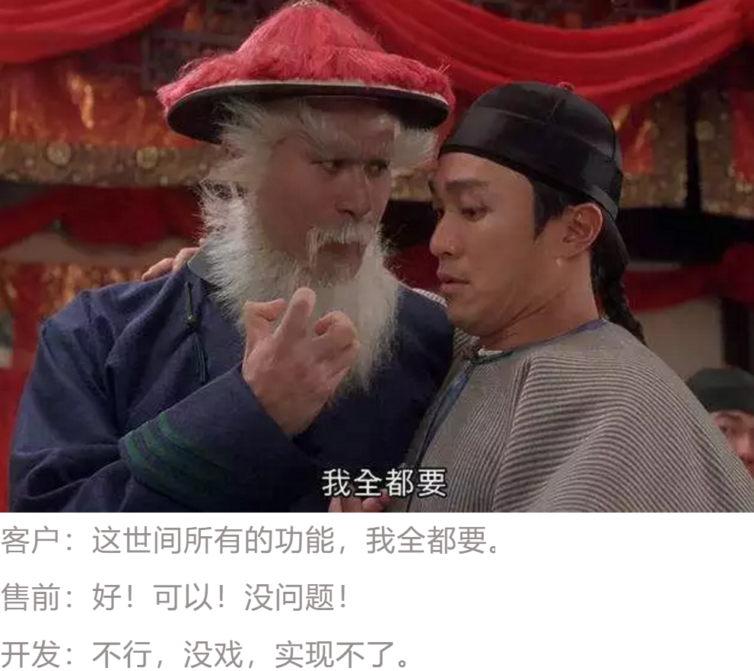
2、行业背景
2.1 乙方为了签合同不择手段对甲方要求大包大揽
需求，是项目经理的紧箍咒
  开发说到需求，项目经理磨破嘴
  甲方说到需求，项目经理跑断腿
  其实需求本身不可怕，可怕的是它后面跟着的“变更”
那么问题来了，为什么需求会变更？
OOAD Lecture, Author: NK Jiang
<number>/35

Slide 8
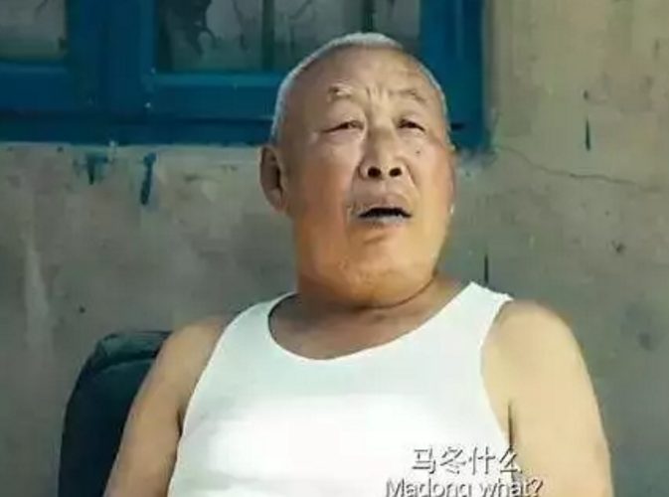
2、行业背景
2.2 三方沟通不顺畅
甲方和开发之间隔着一个宇宙
客户：马冬梅
需求文档：horse winter flower
开发：玛丽莲
客户：？？？
OOAD Lecture, Author: NK Jiang
<number>/35

Slide 9

2、行业背景
2.3 启动阶段需求分析不足
给客户留下了钻空子的空间
开发评估：APP识别不了手机壳的颜色！什么XX需求！
项目经理：客户爸爸，APP识别不了手机壳的颜色呀
客户：你怎么不早说？别家都说这个识别不了，就你们没说，我才选择跟你们合作的，退钱！

Slide 10
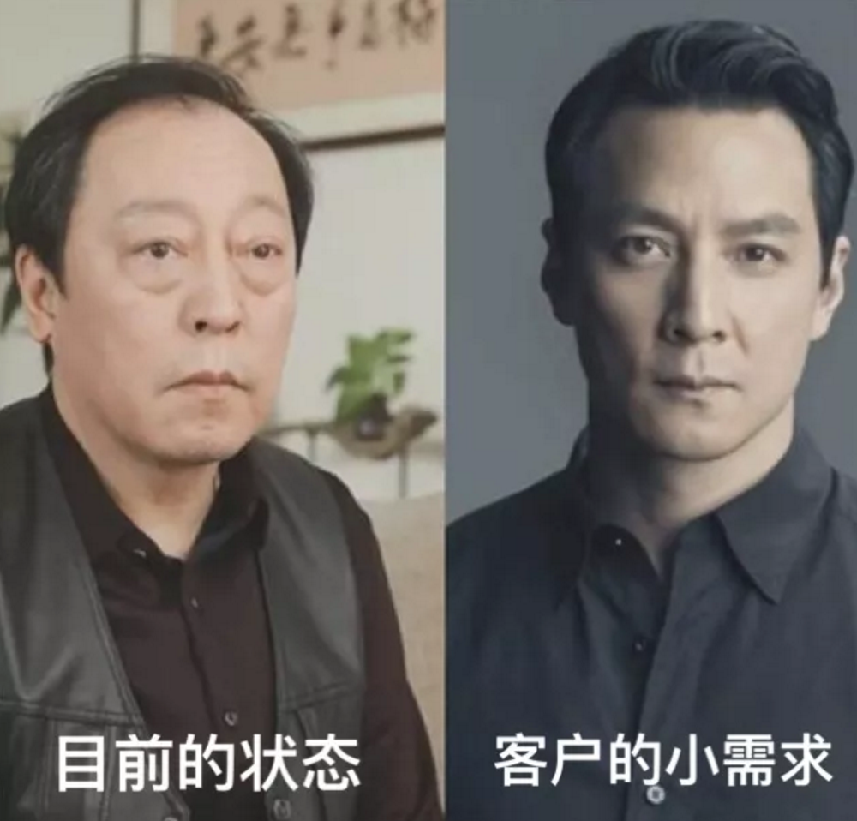
2、行业背景
2.4 答应的太痛快
让客户以为变更成本很低
结论：“杀一个程序员不需要用枪，改三个需求就可以了！”
客户：项目经理，有个小需求要改一下
项目经理：您看这个变更流程...
客户：不用不用，小事一桩，一句话就说完了
项目经理做完之后：那您说…
客户：这版不行，全部重做。
Notes:
倪大红

Slide 11
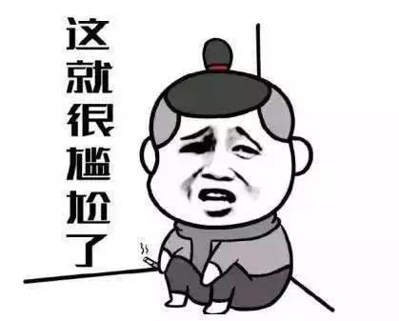
2、行业背景
国家软件业的尴尬
  2018.8.15，号称打破美国垄断“红芯浏览器….”
  国产操作系统 ？
  重大设备的核心控制软件：高铁、地铁、精密机床、集成电路设计制造…
  工具软件：MatLab…EDA软件…
  对华为5G的打压,…
因此
  软件行业的前途，崎岖曲折、大有可为
  为国、为民、为家：都值得你去拼搏！
OOAD Lecture, Author: NK Jiang
<number>/35

Slide 12
3、挑战与机遇并存！
技术发展很快，但设计思想、原理，则相对稳定
  面向对象技术，仍然是当前几乎绝对主流的开发思维
    Python、Java、C++ 、HTML\JavaScript，etc.
    已经存在大量的底层模块，用于搭建应用
      但是，OOAD的思想，在搭建应用的过程中 依然重要！
IT行业
  不缺程序员！
  缺的是：能够承担大型、复杂项目的需求分析、架构设计、项目管理人才！
    设计思维
    设计工具：如 UML…
    设计技术： 如 OOAD…
    软技能：沟通交流的能力，等等
OOAD Lecture, Author: NK Jiang
<number>/35

Slide 13
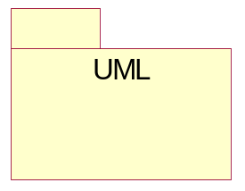
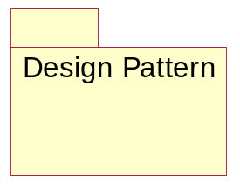
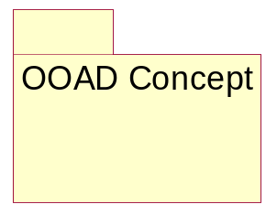
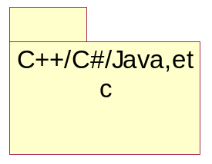
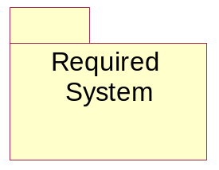
4、架构 architecture,又名 结构
Relationship among ideas
Analysis/ OO Analysis
Design / OO Design
OOAD Lecture, Author: NK Jiang
<number>/35
Notes:
OOAD and UML: 一种表达设计思想的工具
OOAD and C++/C#/Java: 一种工具，实现设计思想
OOAD and Design pattern: 现有的、比较好的针对问题的解决方案
OOAD and System: 最终目的是提交一个用户满意、高质量的系统

Slide 14
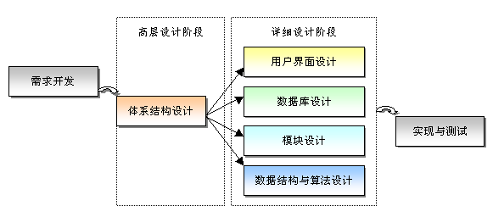
4、架构 architecture
系统设计过程示意图
词汇：体系结构设计 == 体系架构设计 == 架构设计
本课程的重点
  上图的 “模块设计”
本课程需要自学
  上图中的“用户界面设计”

Slide 15
4、架构 architecture
软件架构定义：
The software architecture of a program or computing system is the structure or structures of the system, which comprise software elements, the externally visible properties of those elements, and the relationships among them. 一个程序或计算系统的架构，是该系统的结构，由组件、组件的外部可见的特性、组件之间的关系组成
    ----《Software Architecture in Practice》, Addison-Wesley 1997
Architecture is the organizational structure of a system. An architecture can be recursively decomposed into parts that interact through interfaces, relationships that connect parts, and constraints for assembling parts. Parts that interact through interfaces include classes, components and subsystems. 架构是一个软件系统的组织结构，可以递归地分解为多个通过接口相互作用的部件。关系定义接口的连接、约束定义部件的集成。部件包括类、组件、子系统
    ----UML 1.3

Slide 16
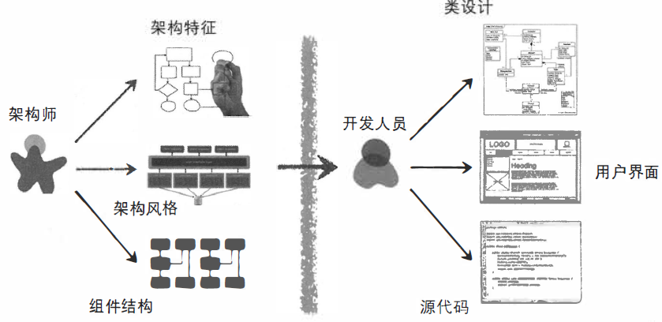
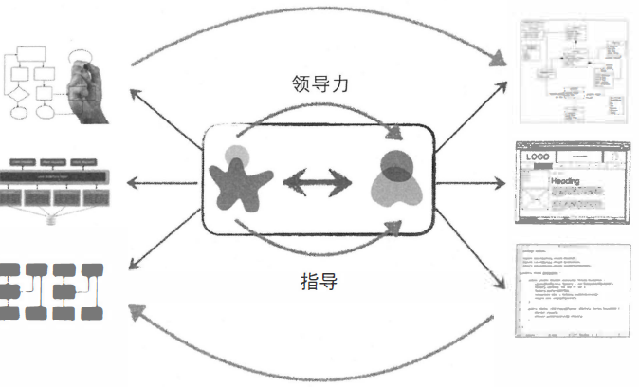
4、架构 ：架构与设计
传统的架构和设计职责（右图）
  为什么架构很难落地？
    穿过实体“墙”的箭头是单向的！
新方式：通过合作使架构落地（左图）
“架构该从哪里结束，设计又该从哪里开始呢？”【伪命题、不存在】
Notes:
架构与设计之间的差异常常令人困惑。架构从哪里结束，设计又从哪里开始？
与开发人员相比，架构师应承担哪些责任？
如果想 像架构师一样思考，需要了解架构与设计之间的区别并了解二者是如何相互紧密结合来解决业务问题和技术问题的
1、架构师负责分析业务需求，以提取和定义架构特征，选择适合该问题域的架构模式和架构风格，以及创建 组件(即系统的组成部分）。
然后架构师将上述这些产出交给开发团队，由开发团队负责为每个组件 创建类图、构建用户界面以及开发与测试
2、如今的架构会在项目的每个迭代或阶段中改变和演进。架构师与开发团队之间的紧密合作对千任何软件项目的成功都至关重要。

Slide 17
4、架构 architecture
软件架构定律
  定律1：架构设计中的一切都是在做权衡 trade-off
    架构师若认为自已发现了不需要做权衡的东西， 很有可能他们只是还没有发现需要舍弃的东西而已
  定律2：原因比方法更重要
    比如，收到学生作业，老师只保留了学生们解决问题的方法， 而不是他们做出特定选择的原因
      所以，没有价值
    架构师面对不了解的系统时， 可以探明这个架构是如何工作的， 但很难解释某个选择背后的原因，所以，不能进行整体改进
    如，高铁控制线系统、集成电路生产线控制系统等：我们只知道是这么做的、这么做是有效的
    但是，不知道为什么这么做？因此，不能系统性地修改！
Notes:
对千软件架构师而言， 没有什么是简单明了的。每个决策都需要考虑许多相互矛盾的因素。
如何举一反三？如何心有灵犀一点通？

Slide 18
4、架构 architecture
架构师、系统架构设计师 ≈≈ 设计师
  是一个最终确认和评估系统需求、给出开发规范、搭建实现系统的核心构架，并澄清技术细节、扫清主要难点的技术人员
本课程的目标：
  培养同学们今后成为 架构师、设计师
  至少，在工作中能够理解、配合架构师、设计师的工作

Slide 19
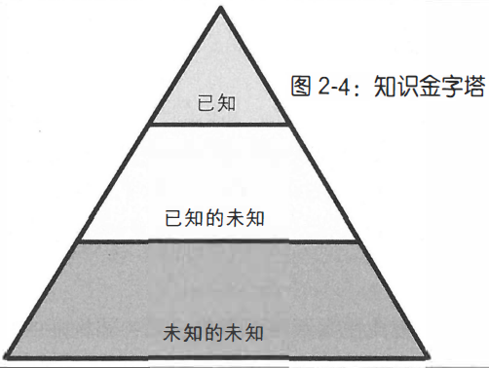
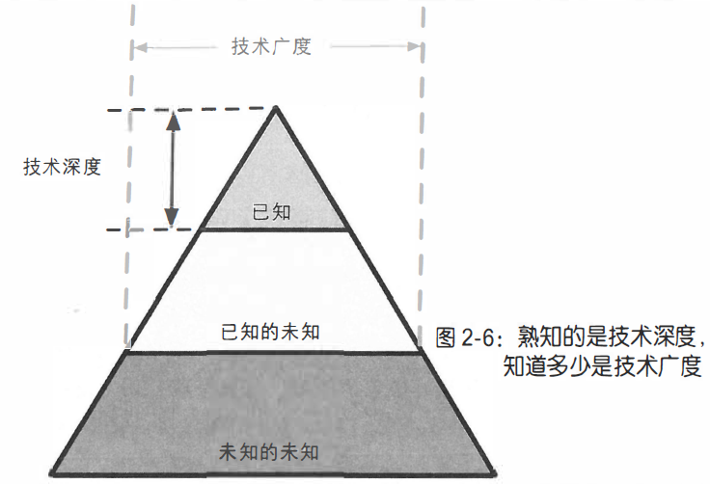
4、架构：架构师的技术广度
  关于知识
    已知
      技术人员日常工作用到的技术、框架、编程语言和工具
      例如，Java就是Java程序员的“已知”
    已知的未知
      技术人员稍微了解或听说过，但没有掌握的技术
      例如，Clojure编程语言。大多数技术人员都听说过Clojure, 也知道这是一种基于Lisp 的编程语言，但却不会使用。
    未知的未知
      是知识金字塔中面积最大的部分，指能够完美解决技术人员面临的问题的技术、工具、框架和编程语言，但是技术人员甚至都不知道它们的存在
  架构师思维 （体会一下！）
    知道一个问题的五种解比仅知道一种专业解更为有益
      孔乙己说“茴香的茴，有四种写法”--- 架构师思维
    作为一名架构师，技术广度比技术深度更重要
Notes:
开发人员和架构师之间对于技术方向的侧重有所不同。
开发人员必须拥有很深的技术深度， 但是软件架构师必须具有非常广的技术广度才能像架构师般思考，
并以架构的角度看待事物。
同学们做作业的时候，会想 存在多种方案？ 不会！ 但在实际工作，需要多种方案。最好的未必是最终的！

Slide 20
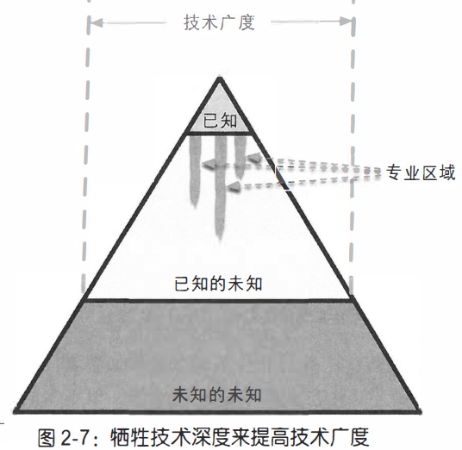
4、架构：技术广度
架构师试图在多个领域中都保持专业深度， 结果无一成功
专业知识没有持续更新，经常使用过时的技术做决策
注：我们经常在大公司中看到这种情况，曾经创建公司的开发人员已经担任领导角色，但仍然使用古老的标准做技术决策
架构师应关注技术广度，以便在设计架构时有更丰富的工具箱。
过渡到架构师角色的开发人员，可能必须更改他们获取知识的方式

Slide 21
4、架构：分析权衡
权衡
  像架构师一样思考，就是要在每种解决方案中进行取舍，无论是技术解决方案还是其他解决方案，然后分析这些取舍的利弊，最后确定最佳的解决方案
    所谓的架构是不能通过Google 得到的 --- Mark
  架构取决于
    部署环境、业务驱动因素、公司文化、预算、时间表、开发人员技能集，以及许多其他因素
    每个人的环境、情况和问题都不尽相同，这也是为什么架构如此困难
    架构中没有对错，唯有取舍 ---- Neal
Notes:
尽管风险评估很重要，但它也应该是实事求是的。了解真实的技术风险与感知到的技术风险之间的区别，是需要
架构师持续学习的。像架构师一样思考需要克服这些“ 冰封原始人＂ 的想法和经验，查看其他解决方案，并提出更多相关的问题。

Slide 22
4、架构：理解业务驱动因素
架构师 必须是领域专家
  理解系统成功所需的业务驱动因素，并将这些需求转换为架构特征（例如可伸缩性、性能和可用性）
  架构师具有一定程度的业务领域知识，并需要与关键业务的利益相关者建立健康、协作的关系
Tip： 同义词：架构特征--- 质量属性 ---- 非功能需求
Notes:
像架构师一样思考，还要理解系统成功所需的业务驱动因素，并将这些需求转换为架构特征（例如可伸缩性、性能和可用性）。
这是一项艰巨的任务，需要架构师具有一定程度的业务领域知识，并需要与关键业务的利益相关者建立健康、协作的关系

Slide 23
4、架构：平衡架构和动手编码
架构师还需要编码吗？
  每个架构师都应该动手编写代码，并保持一定水平的技术深度
    避免“瓶颈陷阱”：架构师掌握了项目的核心代码，而这代码又成了团队的瓶颈
    实战： 小团队中的架构师，必须精通编码，实现项目核心代码！
  架构师也分级别，越顶层，其所需的编码技能就越少
    据说，毛主席不怎么会打枪
四种基本方法帮助架构师保持编码能力
  频繁进行概念验证(Proof-Of-Concept, POC)
  处理一些技术债或架构相关的故事、问题， 使开发团队腾出精力来处理关键的功能性的用户故事
  在迭代中修复bug
  进行频繁的代码审查
Notes:
技术债务是现在增加的任何代码，都将在以后，花费更多的时间，来处理它带来的问题。--通常是为了实现快速收益。
技术债务就像任何其他类型的债务。和我们买房子有点类似。大多数人没有办法全款买房子。因此，人们从银行办理抵押贷款。买家必须在未来 15 至 30 年内偿还利息。如果买主没有及时支付抵押贷款给银行，他们将会失去房屋。
技术债务也不例外。它使公司能够更快地创建软件的第一个版本，而这带来的后果是他们在不远的将来，再在此之上扩展功能将变的非常缓慢。公司最终将被迫花费更多的时间来解决债务，而不是一开始就制定最佳的解决方案。
任何软件工程问题的最佳解决方案，通常都需要大量的投资。它需要花费更多的时间，但是却得不到我们想要的结果，并且这一些依然需要保证健壮和可扩展。
技术债务可能会给开发人员带来严峻的考验，并会阻碍长期的可扩展性。但几乎所有初创公司都会存在技术性债务。许多人用它作为短期增长的催化剂。所以技术债务并不总是一件坏事。

Slide 24
5、对象思想起源
艾伦·凯（Alan Kay）
  面向对象编程(OOP)的先驱者之一，有史以来最具影响力的语言之一Smalltalk的发明者
    因为在面向对象编程（OOP）领域的工作获得了图灵奖
    “预测未来的最佳方式就是去创造它”
    “愿景重于目标”
    探索他原创的面向对象编程的愿景中蕴含的思考，
      “我把对象想象成生物细胞或者和网络上的单个计算机，它们之间只能通过消息进行通讯”-- 作为微生物学家背景
      每个对象可以有多个代数与之关联，这些代数关系可以构成家族，而这些概念会非常非常有用 --作为数学家背景
      他提倡应该关注消息机制和模块间的松耦合和交互，而不是模块内部的对象组成：做出非凡和可成长的系统的重中之重是设计好模块之间如何通讯，而不是模块应具有什么样的内部属性和行为方法
  阅读
    “奇思妙想：15位计算机天才及其重大发现”第3章
OOAD Lecture, Author: NK Jiang
<number>/35

Slide 25
6、Prerequisites 前导课程
Some prerequisites are assumed and necessary to benefit from this course
  Knowledge and experience in an object-oriented programming language
    such as C++, Java, C#, or Python
  Knowledge of fundamental OO concepts
    such as class, instance, interface, polymorphism, encapsulation, and inheritance
  Knowledge about UML
OOAD Lecture, Author: NK Jiang
<number>/35
Notes:
Elective

Slide 26
7、What is Object Orientation?
Object Orientation Definition
  is about viewing and modelling the world/system as a set of interacting and interrelated objects
Features of the OO approach
  1) the universe consists of interacting objects
  2) describes and builds systems consisting of objects
OOAD Lecture, Author: NK Jiang
<number>/35

Slide 27
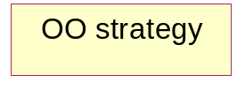
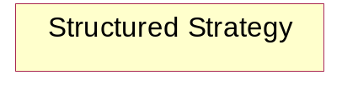
8、Thinking in OO
thinking process is not a simple matter
thinking about thinking is especially complicated 【庄子与鱼】
brain to choose between two possible strategies, or mixed
Example1， how one might design and plan a project
    STRU：skeleton framework -〉structural element
    OO： no fixed plan of the final structure, but, small self contained subsections
Example2, two writing strategies of a historian and a creative novelist
uncertainties or being creative
known facts or organising a situation which has no important unknown variable
OOAD Lecture, Author: NK Jiang
<number>/35
Notes:
《庄子·秋水·子非鱼》
庄子和惠子一道在濠水的桥上游玩。庄子说：“白儵shu鱼游得多么悠闲自在，这就是鱼儿的快乐。”惠子说：“你不是鱼，怎么知道鱼的快乐？”庄子说：“你不是我，怎么知道我不知道鱼儿的快乐？”惠子说：“我不是你，固然不知道你；你也不是鱼，你不知道鱼的快乐，也是完全可以肯定的。”庄子说：“还是让我们顺着先前的话来说。你刚才所说的‘你怎么知道鱼的快乐’的话，就是已经知道了我知道鱼儿的快乐而问我，而我则是在濠水的桥上知道鱼儿快乐的。”

Slide 28
8、Thinking in OO
Following concepts are basics
  Object / Class
  Method / Message
  Encapsulation
  Inheritance
  Interface / Implement
  Polymorphism
  Composition / aggregation
  Abstraction
Advance OO concepts
  OO principle
  Design Pattern
OOAD Lecture, Author: NK Jiang
<number>/35

Slide 29
9、OO topics
topics including
  OO analysis,
  OO design,
  design patterns,
  OO databases,
  the Unified Modeling Language (UML)
  OO programming
    various OO programming languages,
      C++/java/C#/.NET etc
      and many other topics related to OO programming
The most important is
  how you think in OO ways
OOAD Lecture, Author: NK Jiang
<number>/35

Slide 30
During the course…
we will ask several questions and try to find answers together
  Why design? Why appreciate software design is process? Is it critical?
  What is object-oriented design? What are the design approaches beyond object-oriented design?
  What is a good design? How do you differentiate between a good and a bad design? What are the important characteristics of a good design?
  How to design? Are there recipes(处方) to common design problems?
OOAD Lecture, Author: NK Jiang
<number>/35

Slide 31
Text& Reference Book
Text Book 教材
  Applying UML and Patterns: An Introduction to Object-Oriented Analysis and Design and Iterative Development,
    Third Edition, By Craig Larman
Readings 其它阅读
  继续阅读关于思维的书
  成为技术领导者：掌握全面解决问题的方法
    从0到1打造高质量的技术团队，成为一流的管理者！大师温伯格数十年观察与亲身实践的经验结集。长盛不衰的明星图书！Gerald M. Weinberg（杰拉尔德·温伯格） 著
  《深入浅出面向对象的分析与设计》(Head First Object-Oriented Design and Analysis)
  The Object-Oriented Thought Process, Second Edition ,By Matt Weisfeld
  UML2 and the Unified Process: practical Object-oriented Analysis and design, Second edition，Jim Arlow, Ila Neustadt
OOAD Lecture, Author: NK Jiang
<number>/35
Notes:
!电子版教材， 也有对应的中文版

Slide 32
课堂纪律
遵守日常课堂秩序和礼貌
  提前【准时】到教室
  迟到时进来, 轻轻关门，并签名！
  同一时刻只有一个人讲话
  同一时刻只有一个话题
  可以直接向老师提出疑问
  尊重他人，也尊重自己，同学之间是鼓励而不是讽刺
  不要作弊（任何时候、任何事情）
  请关掉手机（或其它有声响的电子产品）或设置为静音状态
  准备就绪，开始学习…..
OOAD Lecture, Author: NK Jiang
<number>/35

Slide 33
关于学习这一件事…
我们每个人都有自己认可的准则:
  为什么学?怎么学?…
Lou Holtz（ American football coach ） 说到
  Ability is what you're capable of doing. Motivation determines what you do. Attitude determines how well you do it.
    “你的天赋决定你能做什么事；你的动机决定你化多少努力去做；你的态度决定了你能把事情做得多好!”
多多练习，借用《黑客帝国》中的一句话
  I’m trying to free your mind, Nero. But I can only show you the door. You’re the one that has to walk through it.
OOAD Lecture, Author: NK Jiang
<number>/35
Notes:
Lou Holtz: American football coach
Plutarch：古希腊传记作者, 史学家兼散文家，曾写下简短但精彩
的亚历山大轶事，

Slide 34
Course Assessment
平时成绩 | 出勤 | 5%
 | 课程论坛讨论 | 5% （5次以上）
 | 作业、月考（期中）等 | 15%
 | 实验（项目） | 25%
期末成绩 | 期末考试 | 50%
OOAD课程，总评 = 平时成绩+ 期末考试
OOAD实践课：总评 = 平时成绩
OOAD Lecture, Author: NK Jiang
<number>/35
Notes:
20% 5次*4分
10% 5次*2分

Slide 35
关于作业和实验报告
作业提交方式:
  课程网站
  或者，通过email 发到老师信箱： nkjiang@sei.ecnu.edu.cn
文件命名规则
  OOAD_Wdd_xxxxx.doc[txt]
  其中, dd:是指布置作业的周次. 如 W01, W18.
  xxxxx: 是学生的学号;
  同学的一次作业需要写在一个文件中
    注意 “OOAD_W”为大写！
内容
  认真完成、 诚实、守时。
  在第一次作业文件的开始或结尾处，写上你的联系方式:
    姓名 / 电话 / 你常用的email地址。
实验报告
  做完实验，整理实验报告，电子版和 打印(老师会特别强调是否要打印)、然后提交
所有的任务必须在规定的时间内完成、并上交。
  逾期，酌情给分(50%(1天内)，20%(2天)，0(3天及以上)，没有记录（-2） )
OOAD Lecture, Author: NK Jiang
<number>/35

Slide 36
About the content of text book
  UML related, 10 chapters : 自学/复习为主
    Ch6 usecase 【重要】
    Ch10 System sequence diagram
    Ch13 Logical Architecture and UML Package Diagrams
    Ch15 UML Interaction Diagrams
    Ch16 UML Class Diagrams
    Ch22 UML Tools and UML as Blueprint
    Ch28 UML Activity Diagrams and Modeling
    Ch29 UML State Machine Diagrams and Modeling
    Ch30 Relating Use Cases
    Ch38 Designing a Persistence Framework with Patterns
    End
OOAD Lecture, Author: NK Jiang
<number>/35

